Slide 1


Types Primitifs

Slide 2






Cette bande dessinée a été créée dans le cadre du projet de recherche Comixplain, financé par l’Université des Sciences Appliquées de St. Pölten (USTP) dans le cadre de l’Innovation Call 2022.
Équipe:
Victor-Adriel De-Jesus-Oliveira
Hsiang-Yun Wu
Christina Stoiber
Magdalena Boucher
Alena Boucher
Contact:
victor.oliveira@ustp.at
Illustrations: Magdalena Boucher & Alena Boucher
Types Primitifs © 2025 by Comixplain Team (Victor-Adriel De-Jesus-Oliveira, Hsiang-Yun Wu, Christina Stoiber, Magdalena Boucher, and Alena Boucher) with illustrations by Magdalena Boucher and Alena Boucher, University of Applied Sciences St. Pölten (USTP), licensed under CC BY-SA 4.0
https://www.comixplain.cc

Slide 3
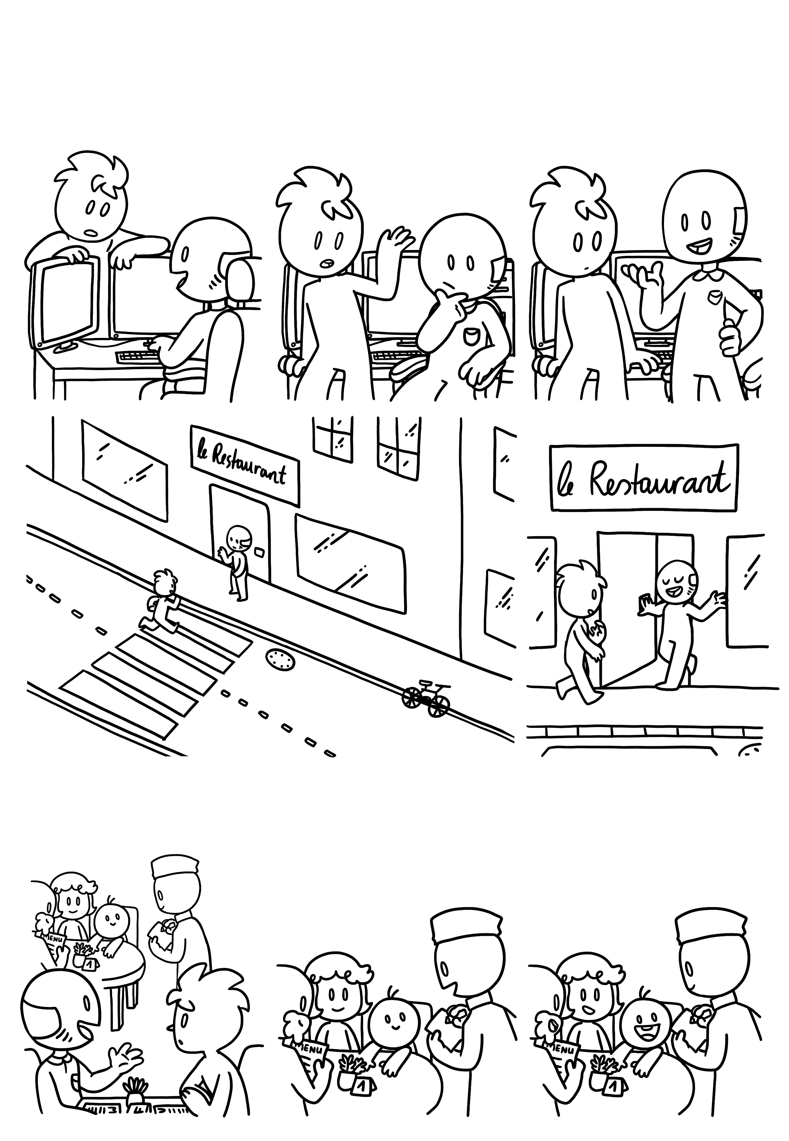
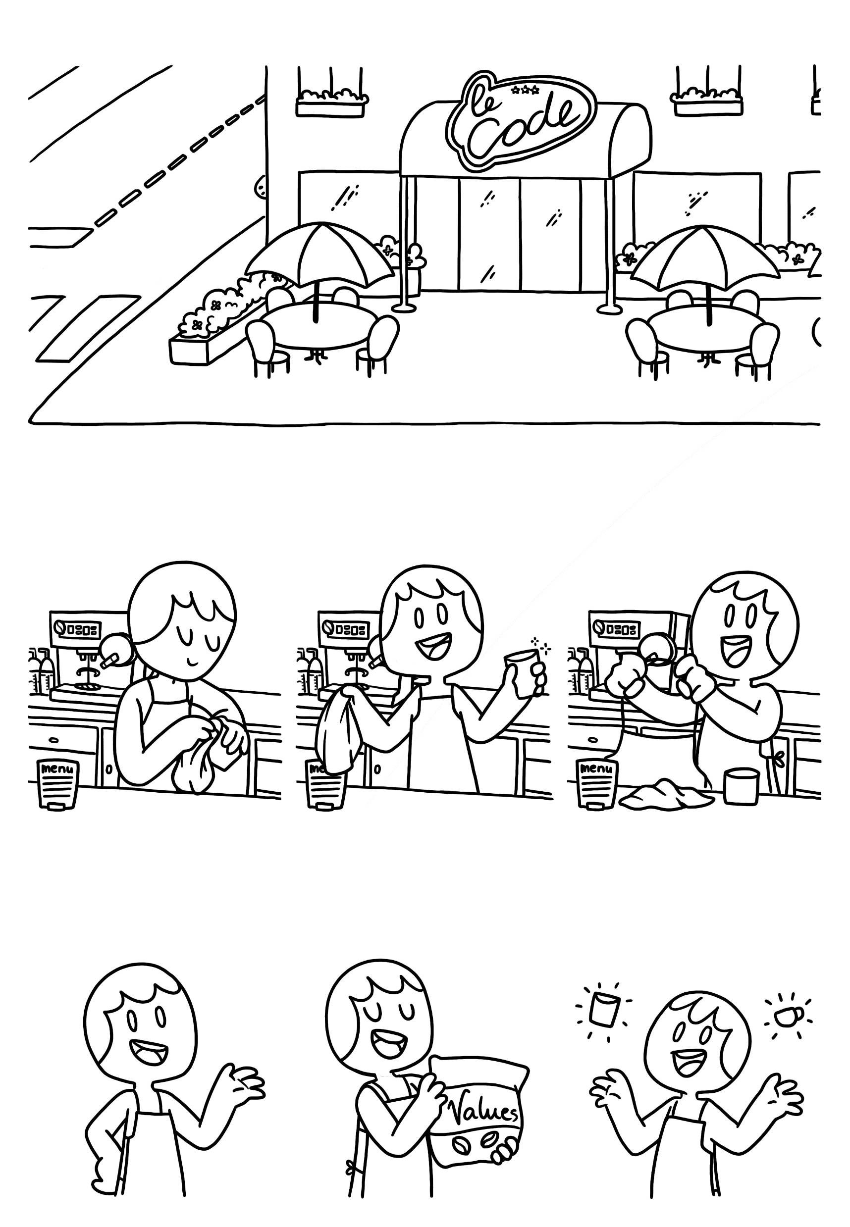
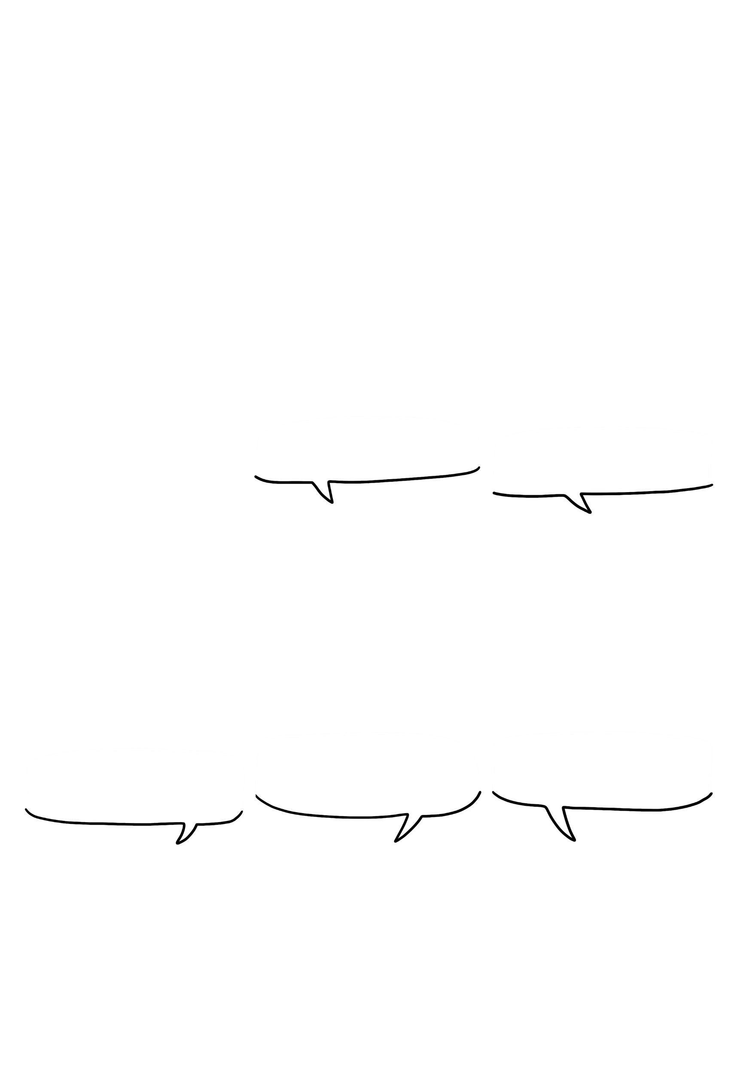
Oh, vous êtes sûrement la nouvelle reçue dont notre manager nous a parlé !
Types Primitifs
Qu’entendez-vous par «« ce n’est pas moi » » ? Bien sûr que c’est vous ! Voici votre tablier. Venez avec moi et je vous montrerai comment les choses fonctionnent ici.
Votre travail consiste à exécuter les ordres du programme, euh, je veux dire, de la cuisine ...
Et à mettre des valeurs ... C’est-à-dire le café ...
Dans des récipients !

Slide 4
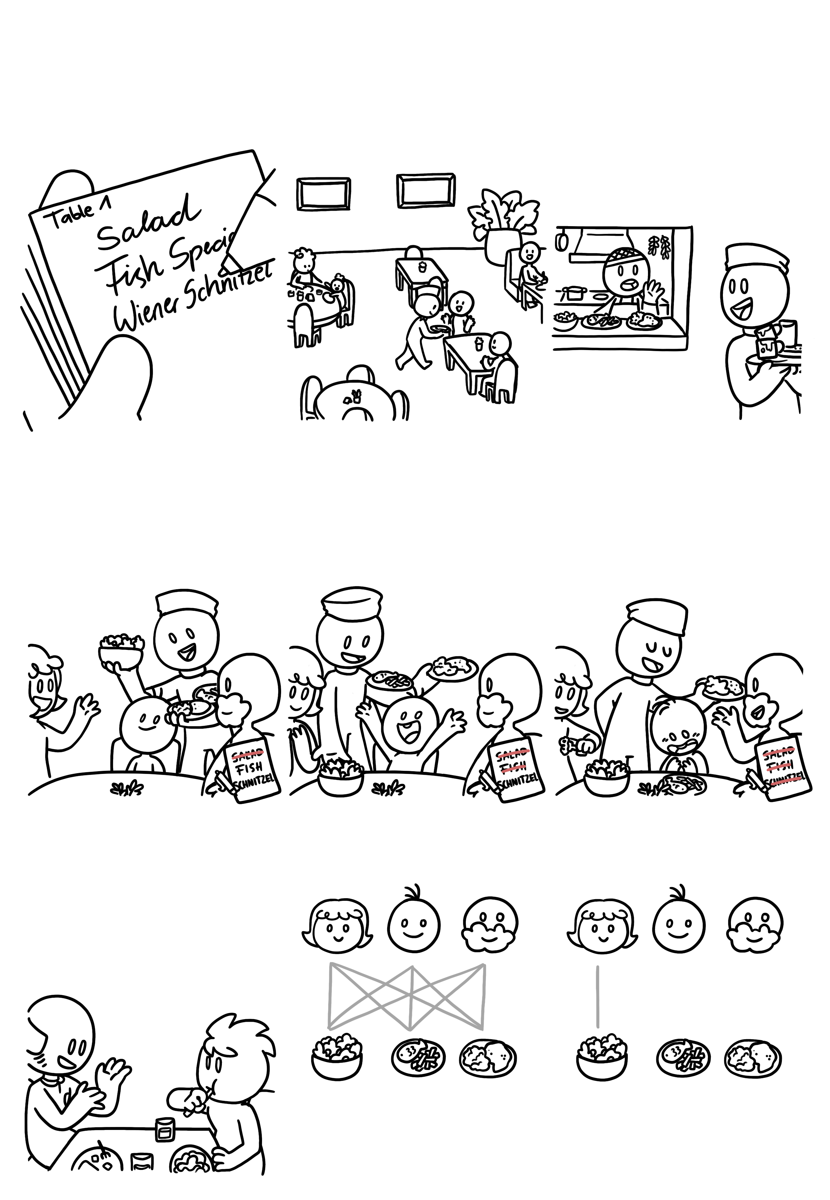
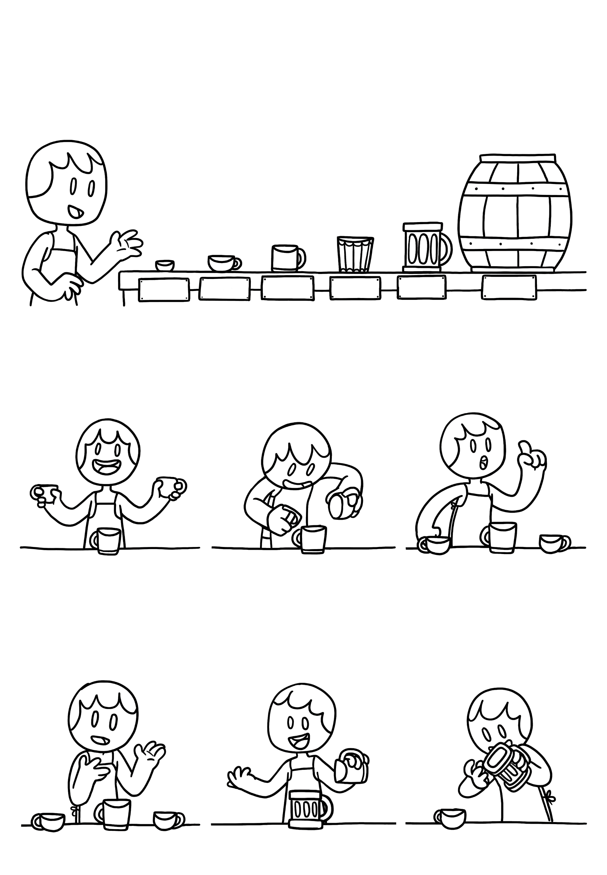



Voici les différents récipients que nous utilisons. Ne vous inquiétez pas des valeurs exactes des intervalles.
Types Primitifs
+ - 4,9E - 324
+ - 1,7E + 308
+ - 1,4E - 45
+ - 3,4E + 38
-32,768
+ 32,767
- 2 x 10^9
+ 2 x 10^9
- 9 x 10^18
+ 9 x 10^18
-128
+127
BYTE
SHORT
INT
LONG
FLOAT
DOUBLE
Parfois, vous devrez verser le contenu d'un récipient dans un autre.
Mais soyez conscient d’une chose.
Facile, n’est-ce pas ?
20
20
20 + 20
=
40
20
40
20
Int
En fait, vous ne videz pas les récipients d’origine, mais copiez le contenu dans un nouveau conteneur.
De plus, vous pouvez toujours copier le contenu d’un conteneur plus petit dans un conteneur plus grand.
Mais que se passe-t-il lorsque nous versons un FLOAT sur un SHORT ?
20
40
20

Slide 5
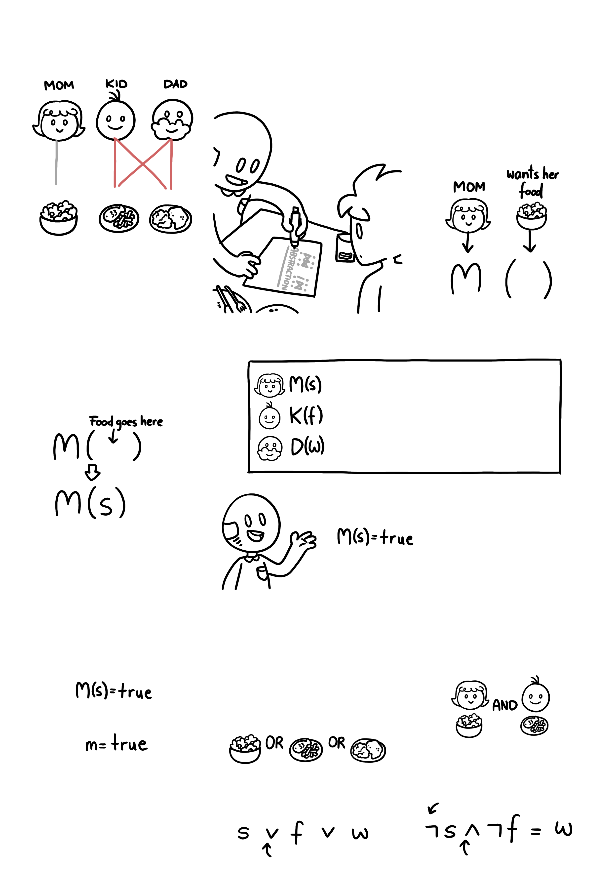
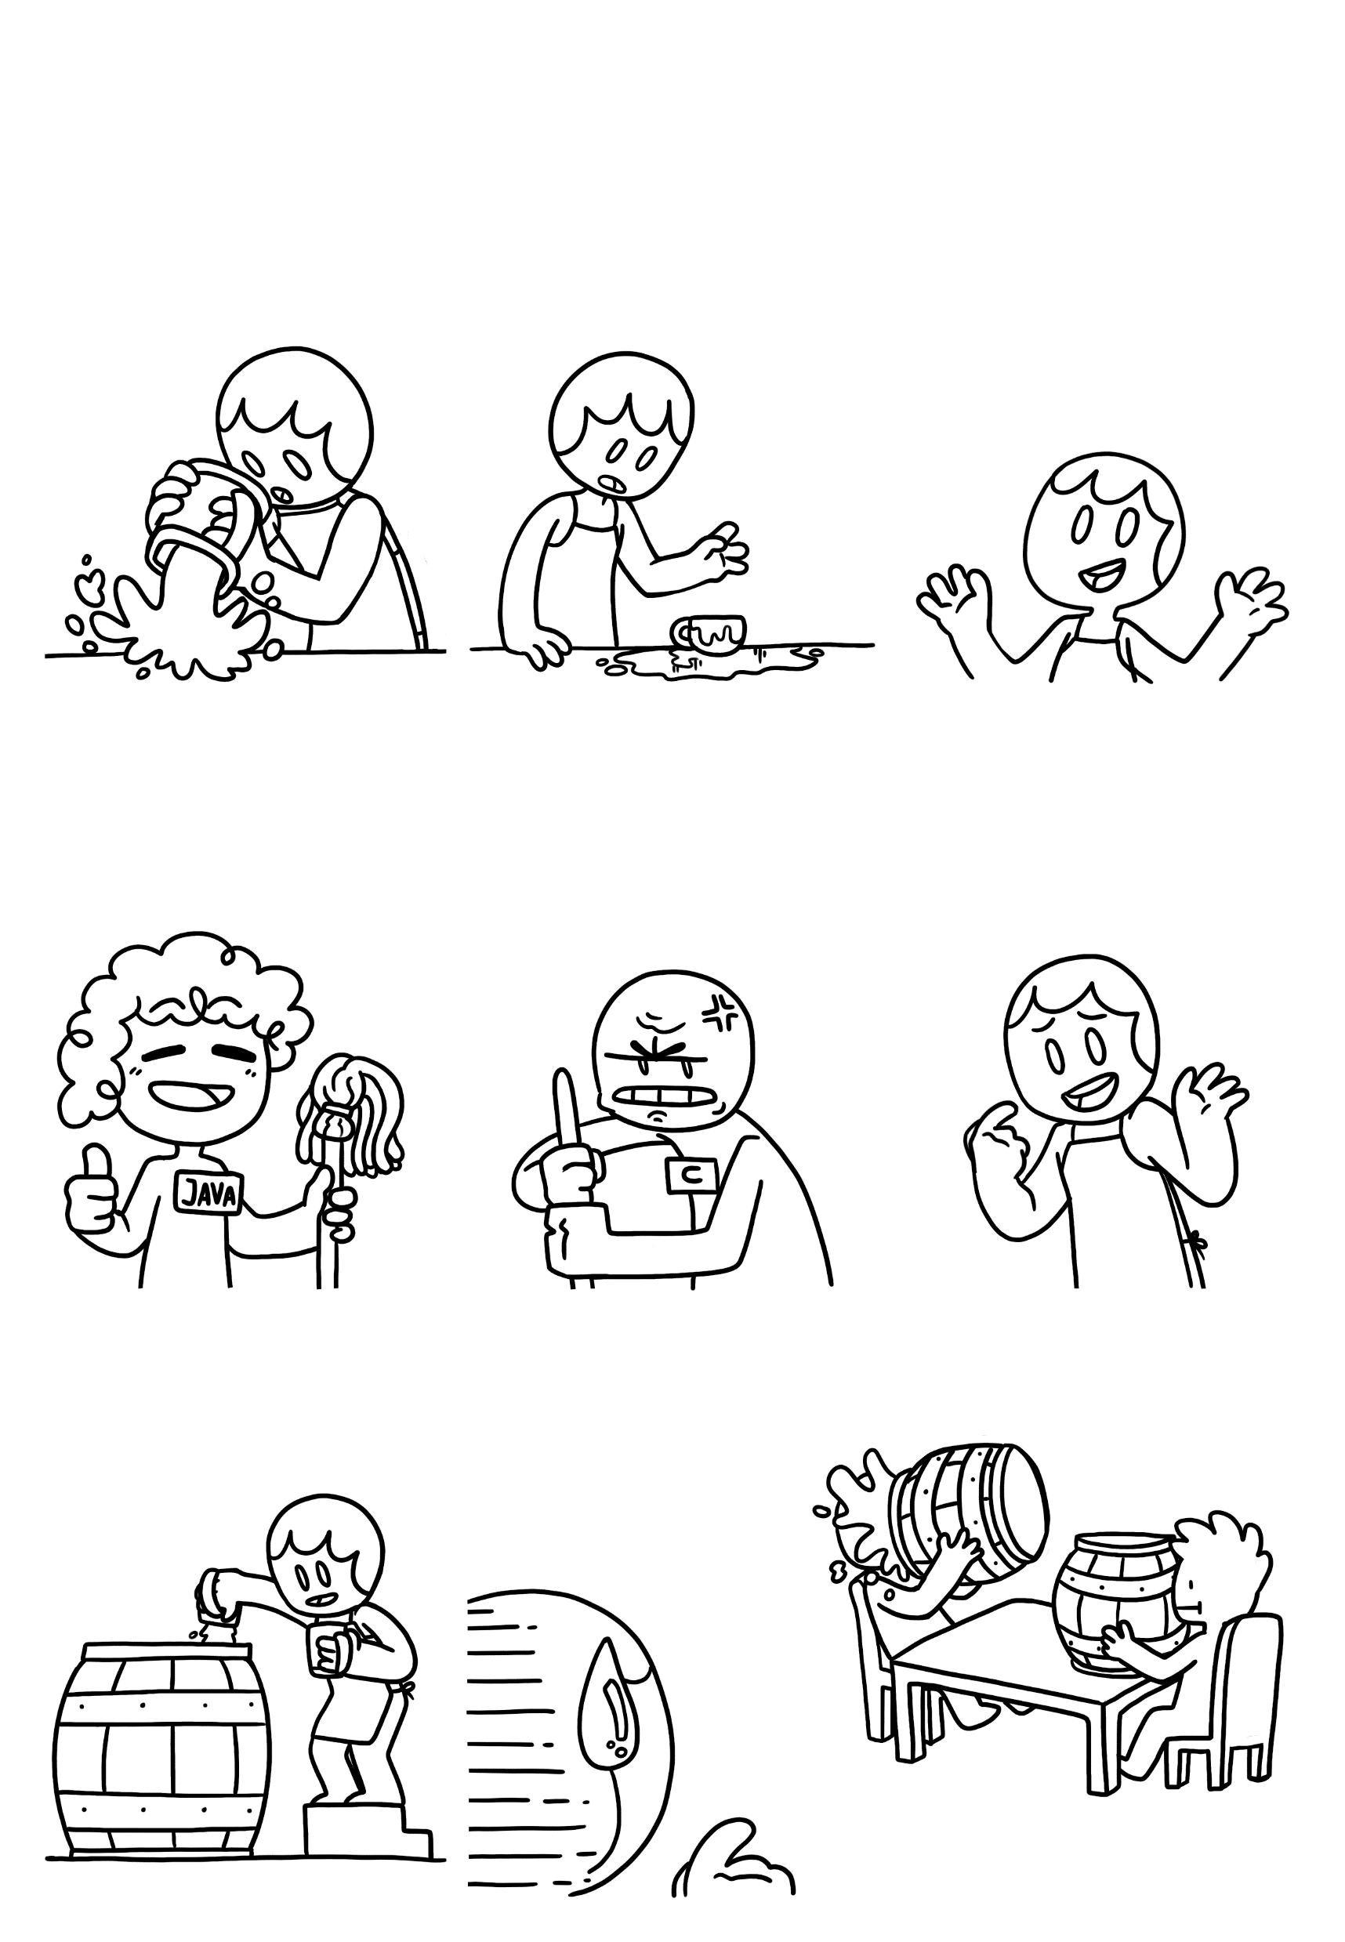
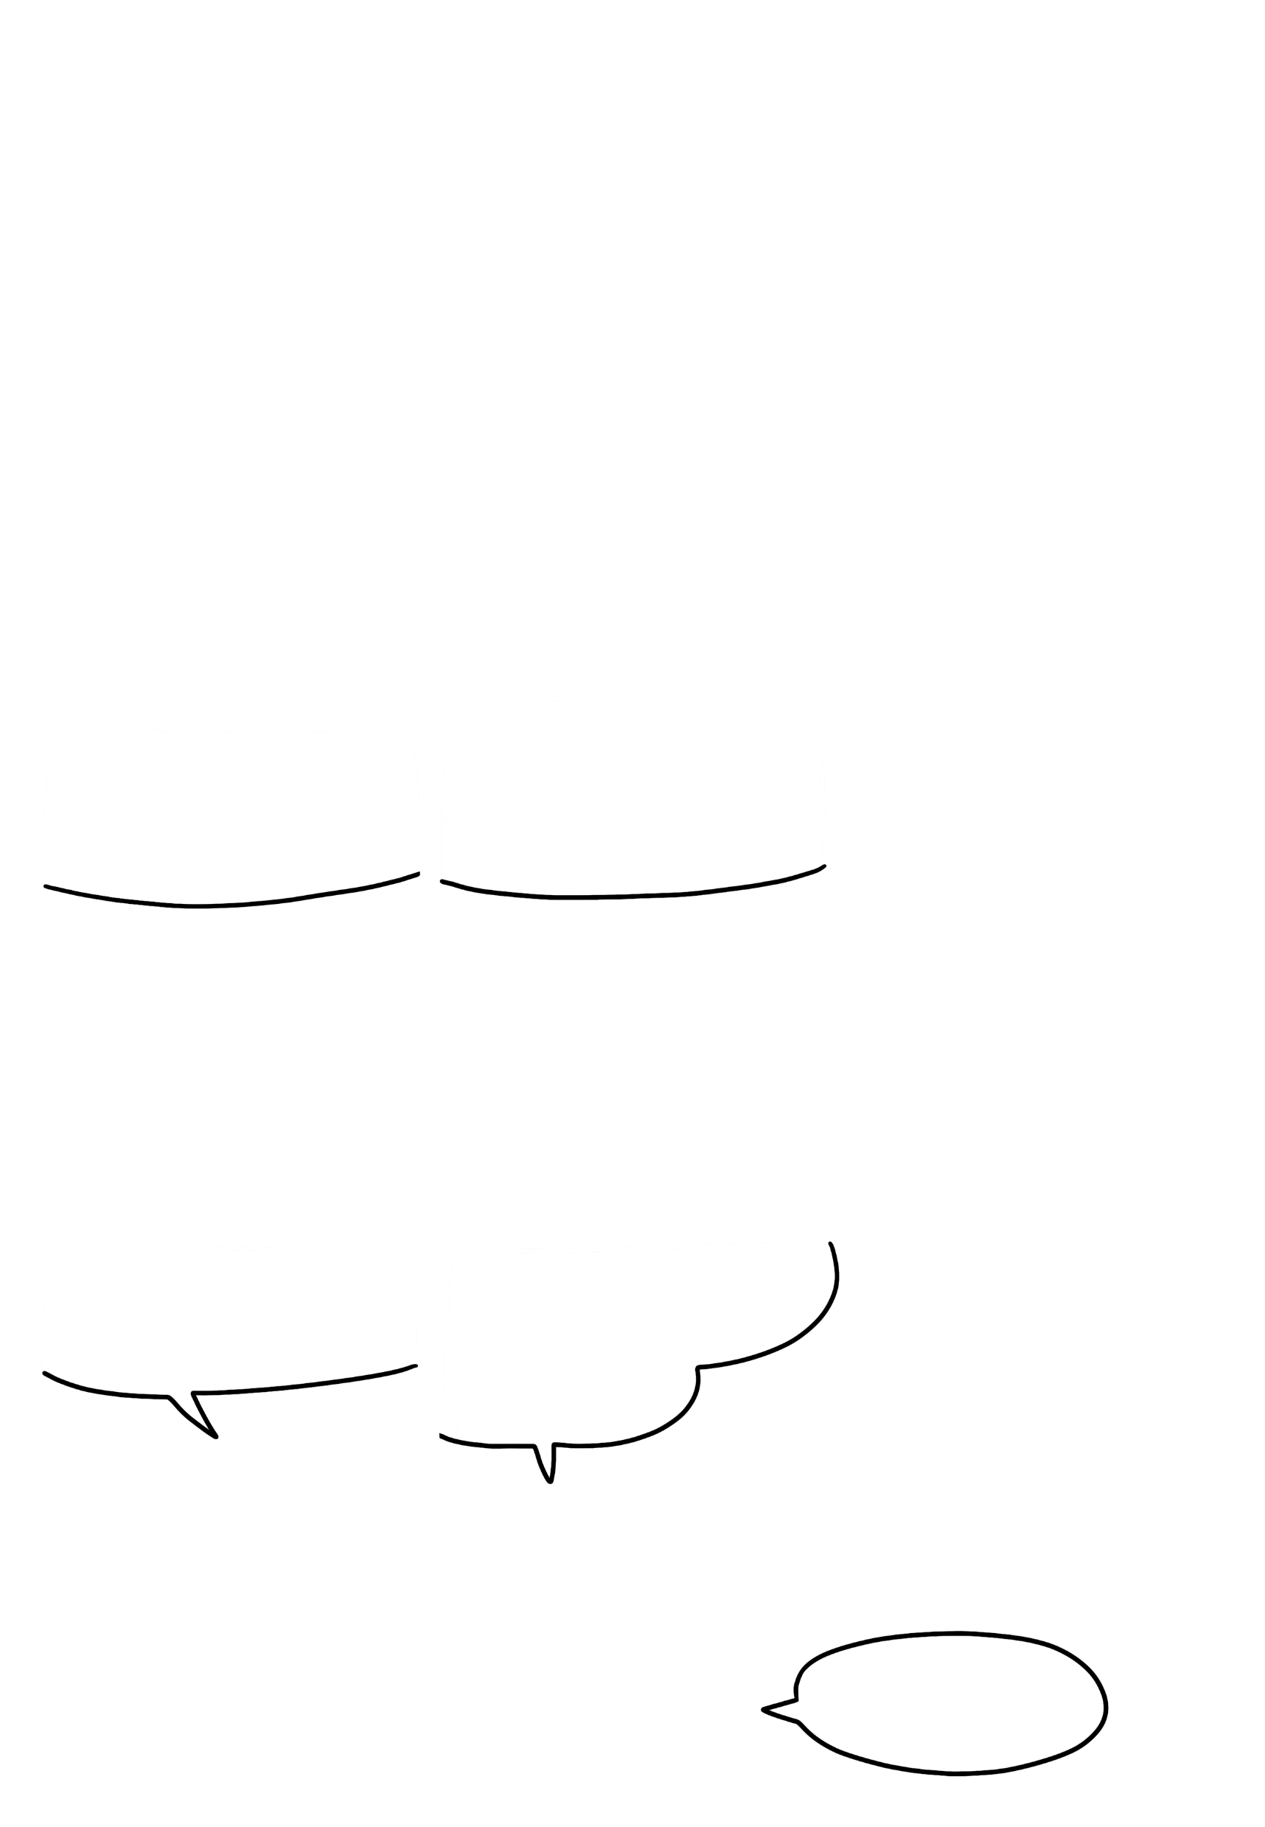
Seule une partie le remplira.
Types Primitifs
Et le reste laissera un énorme désordre sur le comptoir.
Et la gravité de la situation dépendra du gestionnaire avec qui vous travaillez.
Vous voyez ce gars là-bas ? Celui-là ne vous dérangera pas trop et il le nettoiera pour vous.
Mais ne le faites JAMAIS sous l’œil vigilant de celui-là là-bas. Il ne le nettoiera pas tout seul !
Donc, en fonction de ce sur quoi vous travaillez, essayez d’éviter les versements qui créent des désordres.
Vous vous demandez peut-être pourquoi nous ne mettons pas tout en DOUBLE.
… Cette solution utiliserait trop d'espace inutilement …
Veuillez donc choisir les tailles appropriées.

Slide 6
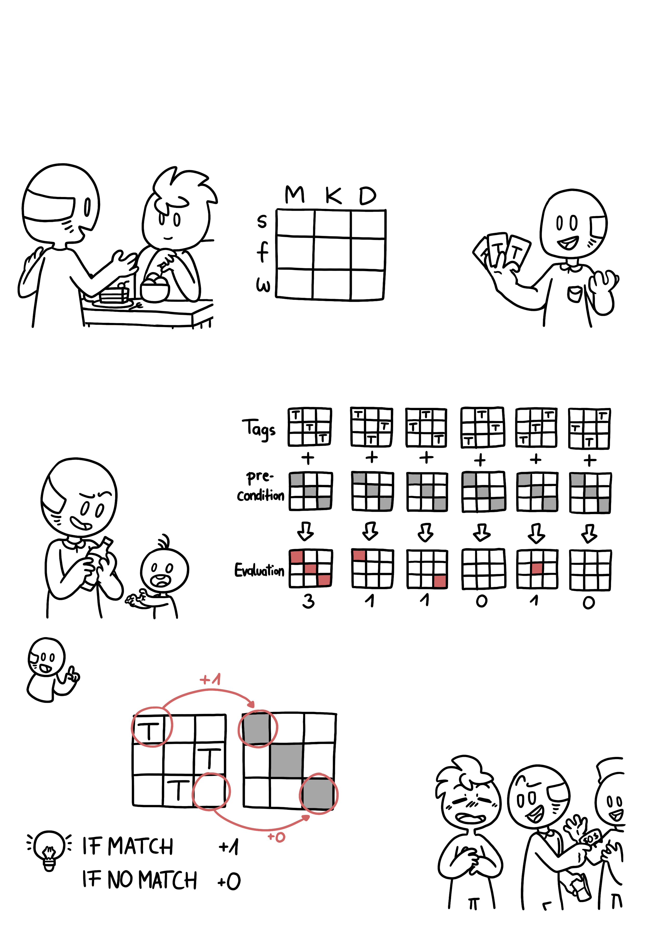
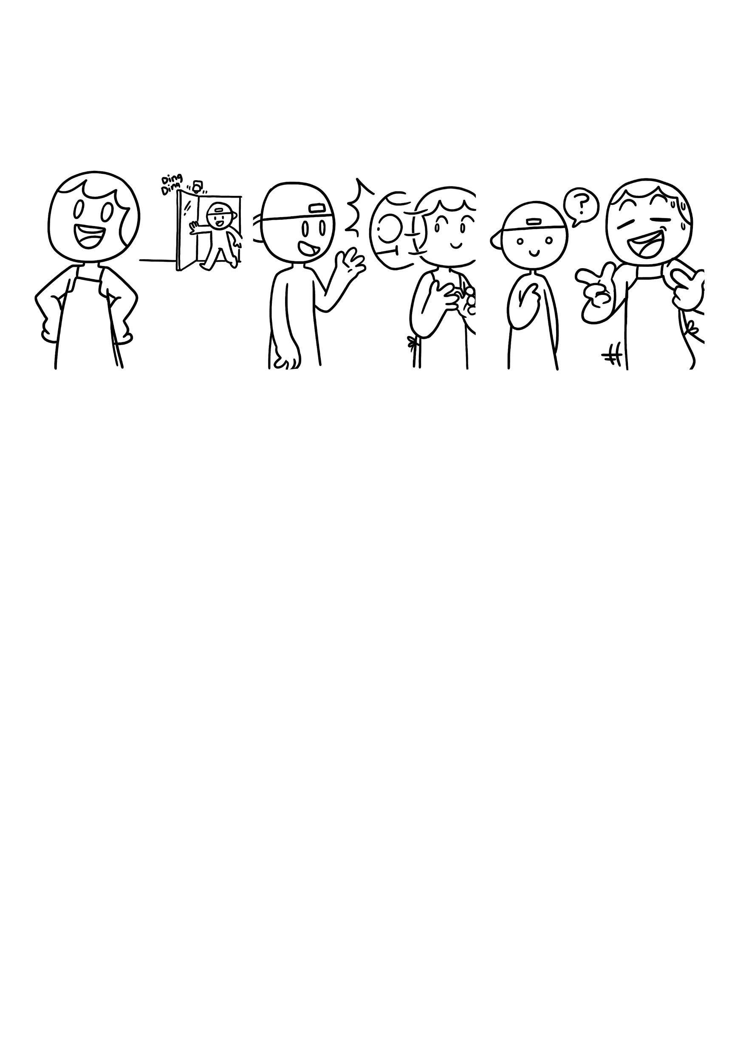
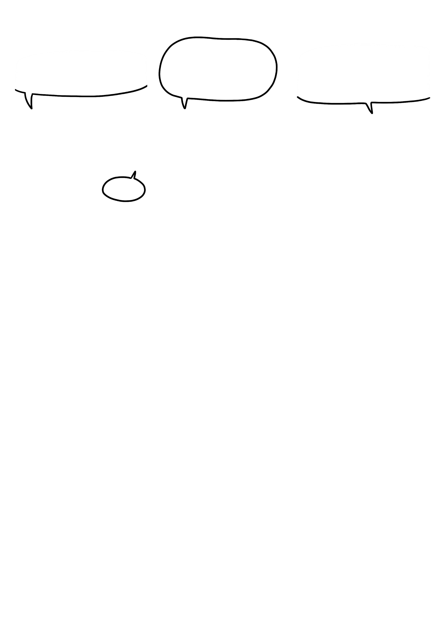

C’est tout ce que vous devez savoir pour commencer, alors profitez de votre premier jour de travail.
Types Primitifs
Je suis la nouvelle recrue et mon premier jour de travail commence aujourd’hui. On m'a dit de te chercher.
Tu sais quoi? Je suis assez occupé en ce moment. Et si vous lui expliquiez comment les choses fonctionnent ici !
Bonjour!
Comment expliqueriez-vous le concept de types de données primitifs au nouvel employé ? Utilisez cet espace pour prendre des notes et dessiner des images.

Slide 7

Comment citer ce document : Boucher, M., Boucher, A., Wu, H.-Y., & Stoiber, C., & De-Jesus-Oliveira, V.-A. (2025). Types Primitifs . University of Applied Sciences St. Pölten (USTP). https://www.comixplain.cc Cette bande dessinée a été adaptée de : Types Primitifs © 2024 by Comixplain Team: Victor-Adriel De-Jesus-Oliveira, Hsiang-Yun Wu, Christina Stoiber, Magdalena Boucher, and Alena Ertl, with illustrations by Magdalena Boucher and Alena Ertl, all employed by Sankt Pölten University of Applied Sciences is licensed under CC BY-SA 4.0.
Sources:
Knudsen, J., & Niemeyer, P. (2005). Learning Java. O'Reilly.
Mughal, K. A., & Rasmussen, R. W. (2003). A programmer's guide to Java certification: a comprehensive primer. Addison-Wesley Professional.

